Slide 1
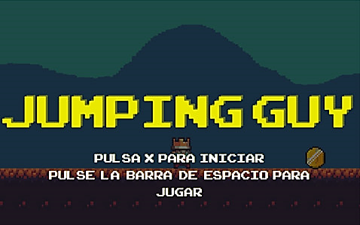

Slide 2
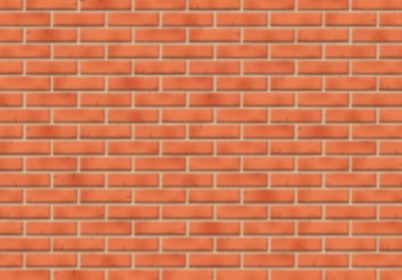

YUNISSE PEÑA
1-18-2568
Félix tavárez
1-16-0293
ESMIRNA ESTRELLA
1-17-1556

Slide 3
El juego a presentar llamado Jumping Guy es un juego de tipo arcade, el cual está basado en la superación de obstáculos y recolección de monedas.
Descripción

Slide 4
a. Originalidad de la idea:
La motivación para desarrollar este videojuego está dada por el videojuego Cromo Dino, con la intención de darle más vida y colores; de la misma manera integrando características, las cuales agregan diversión y de la misma manera generando buena experiencia al momento de jugarlo.
b. Estado del Arte
Este estado de arte busca ver cuando aceptado a la relajación de los jugadores puede llegar a ser
Motivación

Slide 5
Objetivo general:
Ofrecer buena experiencia al usuario, ofreciendo características que generen sorpresa para que el jugador se divierta mientras juega.
Objetivos específicos:
• Divertir al usuario.
• Distraer al jugador.
• Intentar introducir al jugador en el videojuego y se relaje.
OBJETIVOS

Slide 6
Plataforma: en línea.
Género: Arcade.
Clasificación: para todo público (T).
Tipo de Animación: en 2D.
Equipo de Trabajo
Ingenieros de audio: Esmirna.
Diseñadores: Félix y Yunisse.
Ilustradores: Félix.
Programadores: Félix y Yunisse.
Animadores: Félix.
Datos básicos sobre el videojuego

Slide 7
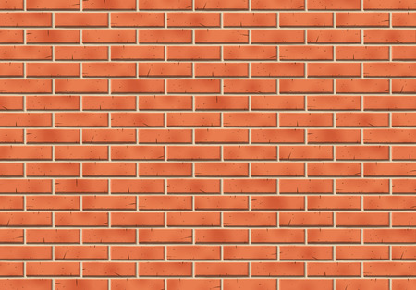
DISEÑO DEL VIDEOJUEGO

Slide 8
El personaje llamado Rey se encuentra en un camino de obstáculo, los cuales debería de saltarlos con la intención de llegar a lo más largo del camino, en este mismo camino se le presentará la oportunidad de recolectar monedas.
HISTORIA

Slide 9
GUIÓN

Slide 10
A medida que Rey va en el transcurso del camino, la velocidad va aumentando y de esta manera agregando dificultad, las monedas seguirán saliendo como efecto sorpresa.
SIPNÓSIS

Slide 11
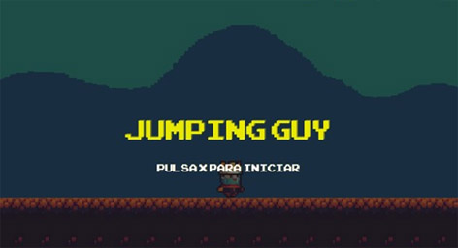
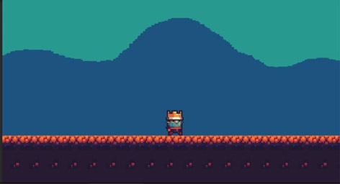
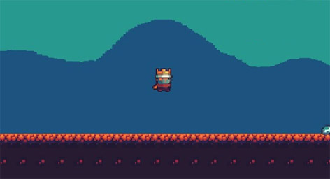
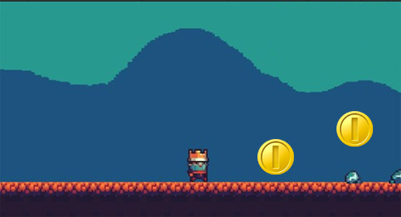
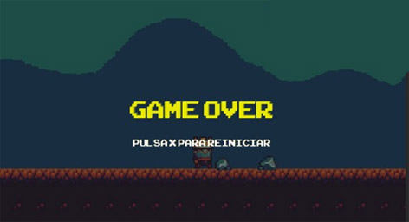
STORYBOARD

Slide 12
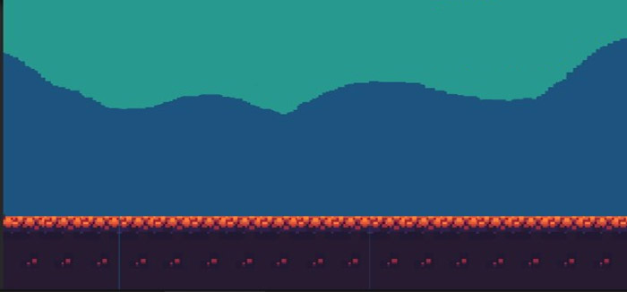
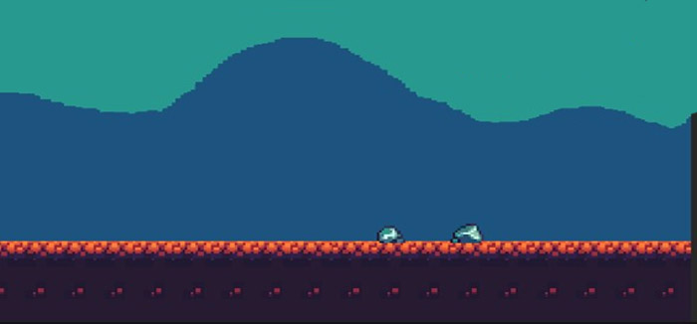
escenarios

Slide 13
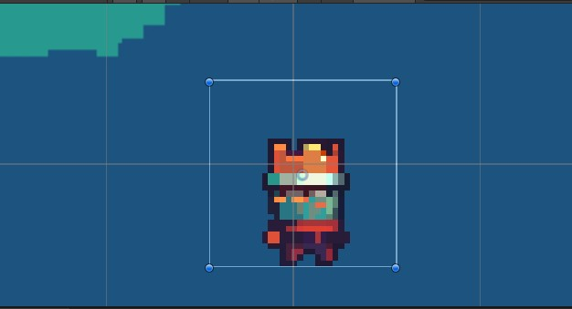
PERSONAJE

Slide 14
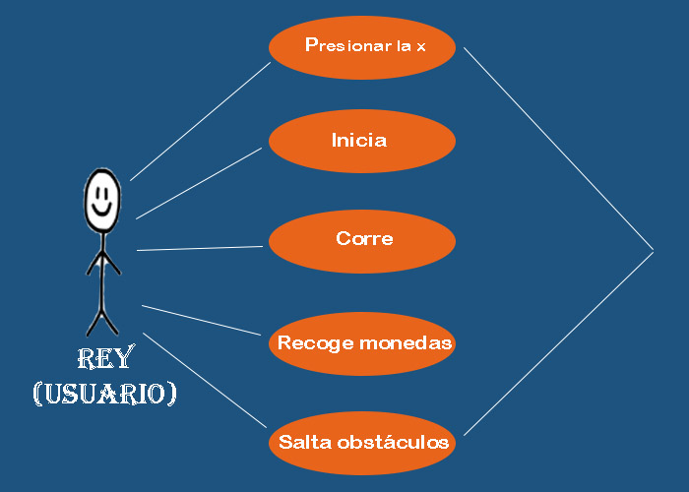
DIAGRAMA Y CASOS DE USO

Slide 15
Niveles: El videojuego solo tiene un solo nivel.
Mecánica del Juego: Superar los obstáculos para llegar más lejos y conseguir el mayor número de monedas posibles.
NIVELES Y MECÁNICA DEL JUEGO

Slide 16



SONIDOs

Slide 17
DISEÑO
DE
PROGRAMACIÓN
Usaremos c# como lenguaje de programación hasta el momento.

Slide 18
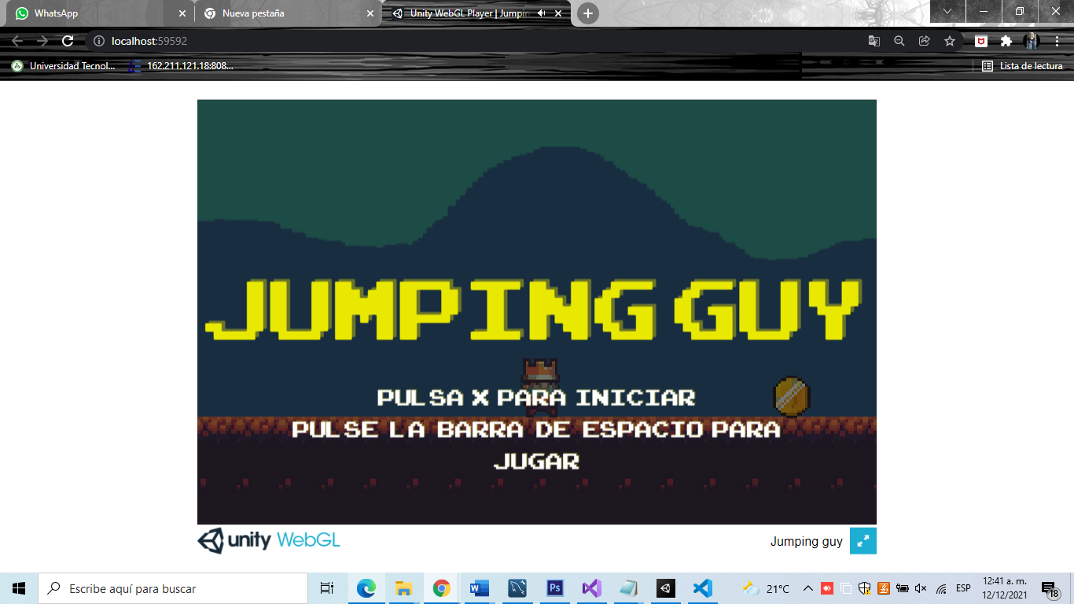
Versiones de la Aplicación
La versión Alpha, fue el videojuego plain, usado si monedas con el único objetivo de saltar los obstáculos, ya cuando chocara con alguna roca el juego terminaría.
La versión Beta, es que vamos a lanzar ahora que tiene monedas la cuales ponemos tomar, hará las mismas acciones que antes, pero con el detalle de las monedas.

Slide 19
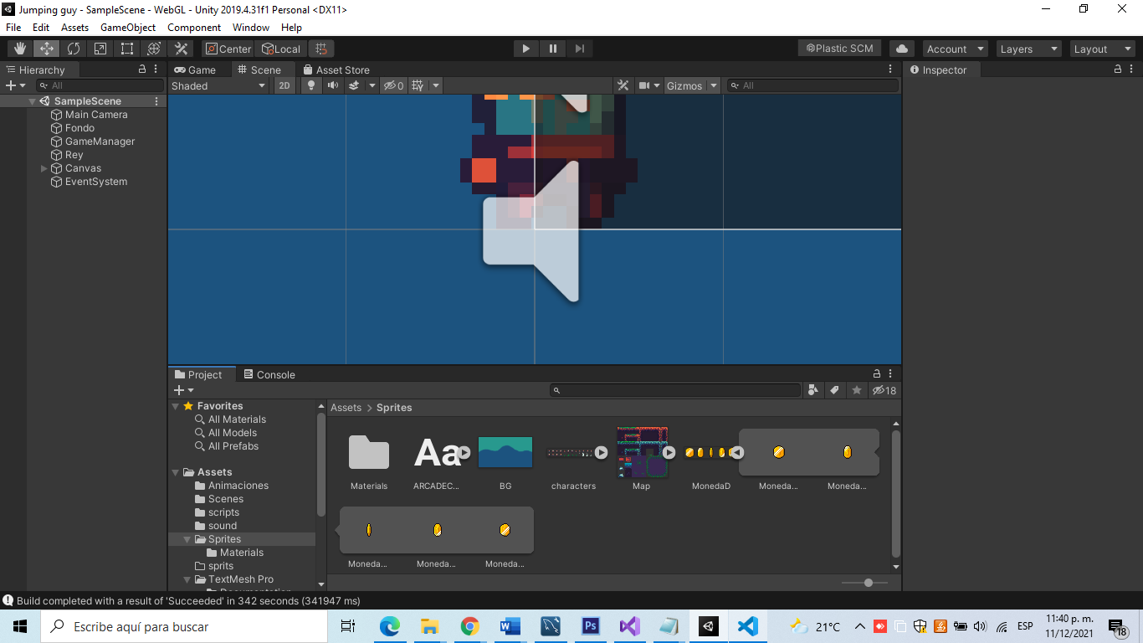
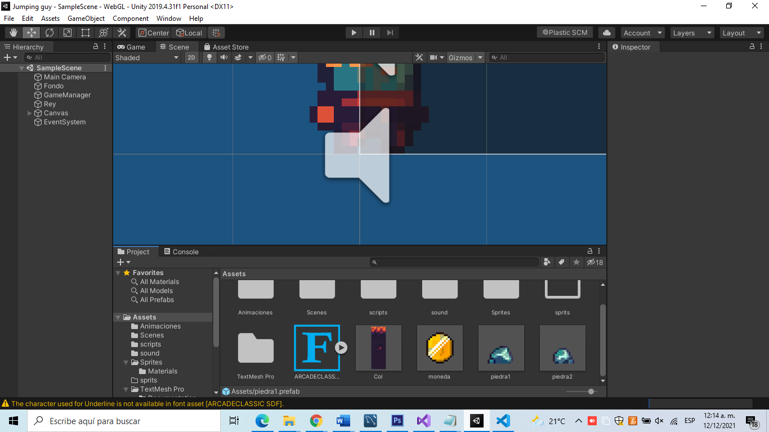
SPRITES Y PREFABS

